Slide 1
ROBOT URMARITOR SI OCOLITOR
Bosoiu Robert Constantin
Swiss Web Academy Oct 2019- Mai 2020

Slide 2
1.1.Introducere
Materiale folosite pentru proiect
Arduino Mega 2560
Sursa de alimentare 9V DC/Baterie 9V DC
Modul cu Driver de Motoare Dual L298N
Doua Motoare DC 3V-6V cu reductor 1:48
Modul senzor Ultrasonic - detector distanta HC-SR04
Modul senzor urmarire linie TCRT5000
Servomotor SG90
Modul Matrice LED-uri 8x8 + circuit de control
Display LED 20x4
Banda nanopixeli

Slide 3
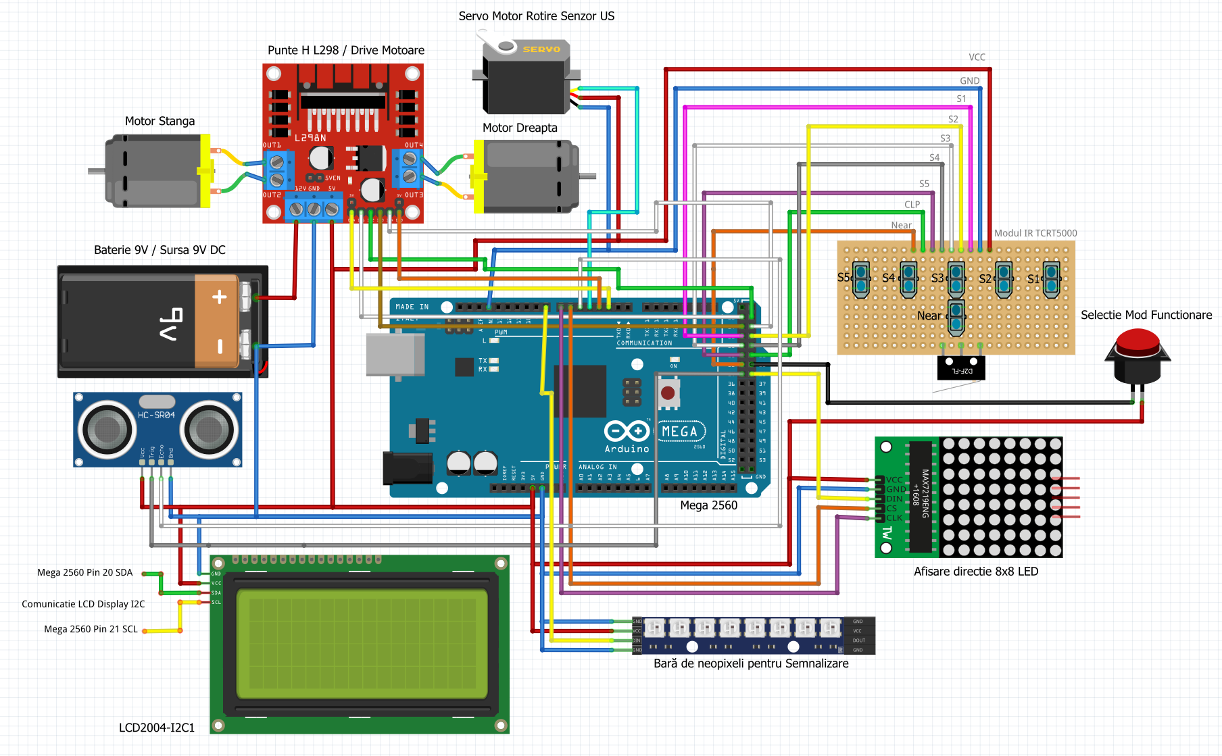
1.2.Schema de CONEXIUNI

Slide 4
2.Codul sursa
Codul sursa a fost incarcat la pagina de github:
www.github.com/hsdkhgjfdsigodsh

Slide 5
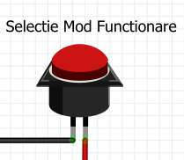
3.Descriere proiect
Proiectul are doua moduri de functionare activate prin apasarea unui buton.
Modul 1 in care robotul urmareste o linie de culoare neagra sau alba.
Modul 2 in care robotul nu mai urmareste linia si merge automat in fata pana la intalnirea unui obiect.

Slide 6
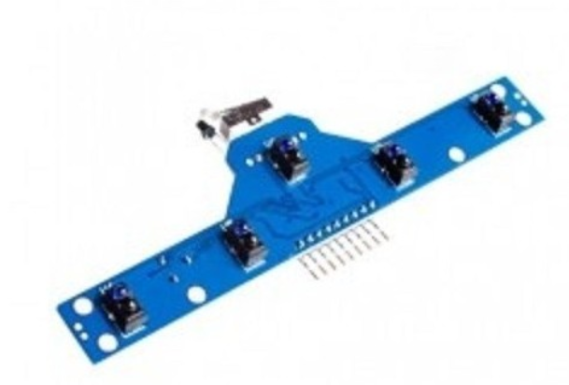
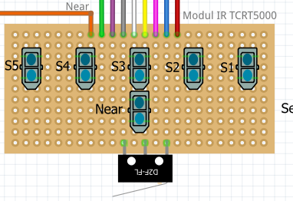
4.Modul 1 de functionare
Robotul se urmareste linia neagra sau alba cu ajutorul modulului cu senzori infrarosii TCRT5000.

Slide 7
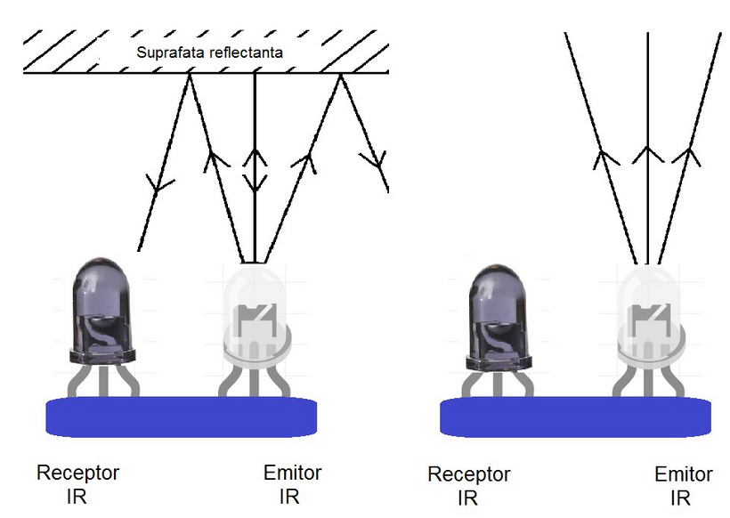
4.1.modulul cu senzori de obstacole
Senzorul de obstacole se bazeaza pe reflexia radiatiei IR de catre obstacol. Radiatia IR este emisa de catre un LED si este receptionata de catre un fototranzistor
Modulul contine doua LED-uri indicatoare, unul pentru alimentare si celalalt pentru semnalizarea detectarii unui obstacol

Slide 8
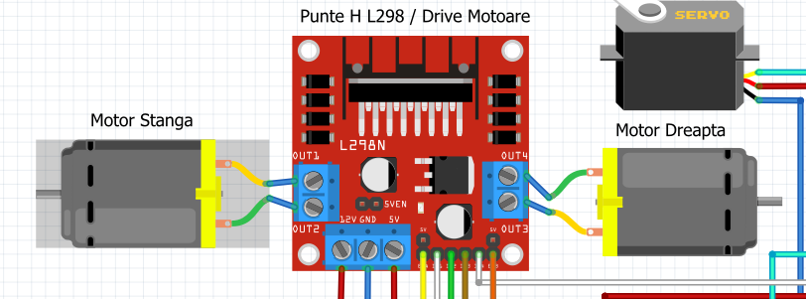
4.2.Controlul motoarelor

Slide 9
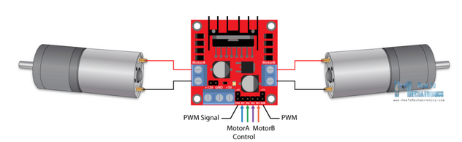
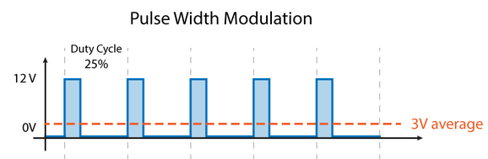
4.2.Controlul motoarelor
Pentru miscare am folosit doua motoare DC 3V-6V cu reductor 1:48. Motoarele sunt conéctate la driverul L298.
Driverul este controlat de Arduino prin 6 intrari:
4 intrari digitale HIGH sau LOW folosite pentru initializarea motorului.
2 intrari digitale PWM pentru controlul vitezei.

Slide 10
5.Modul 2 de functionare
Robotul se ghideaza dupa distanta primita de la senzorul ultrasonic de distanta.
Initiai robotul porneste inainte si masoara mereu distanta pe directia inainte cu ajutorul senzorului US.
Daca distanta este mai mica decat 25 cm, se va comanda servomotorul pentru a misca senzorul US la dreapta. Se va verifica din nou distanta si se memoreaza intr-o variabila “distantaDreapta”.
Apoi servomotorul se misca la dreapta, verifica din nou distamta, o verifica intr-o variabila “distantaStanga” si se compara distanta la dreapta cu distanta la stanga pentru a stabili noul traseu.

Slide 11
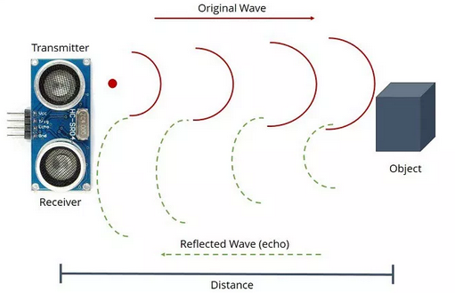
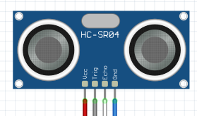
5.1 Senzorul Ultrasonic
Senzorul este de tip reflexiv. Prin comanda pinului Trigger trimite un puls sonic care se deplaseaza cu viteza sunetulul prin aer. Pulsul se va reflecta de catre un obstacol si va fi receptionat la Pinul Echo.

Slide 12
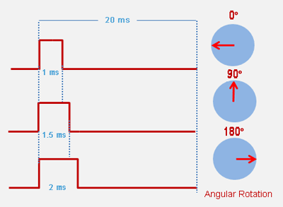
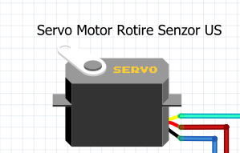
5.2.Servomotorul SG90
Servomotorul este comandat cu impulsuri pwm.
Acesta se va roti la un unghi proportional cu latimea semnalului pwm (duty cycle).

Slide 13
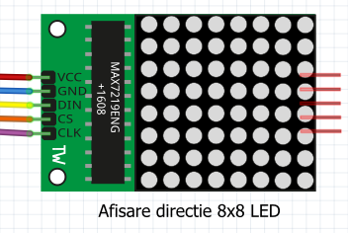
5.2. Modul Matrice LED-uri 8x8
Acest modul este folosit pentru afisarea directiei.
Are un circuit integrat MAX7219 pentru a controla matricea cu leduri si foloseste libraria <LedControl.h>

Slide 14
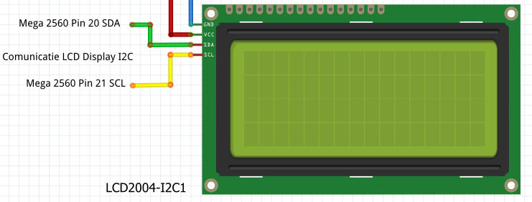
5.3.display lcd 20x4
Afisarea caracterelor pe display se face folosind comunicatia I2c.
Microcontrollerul transmite informatii prin pinii SDA si SCL la adresa “0x27”.

Slide 15
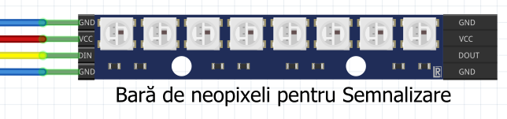
5.4.Bara nanopixeli
Am folisit banda de nanopixeli pentru a semnaliza directia in care se misca robotul

